Slide 1
-
Formación comercial

Slide 2
Objeciones y cierres

Slide 3
MODULO 1

Slide 4
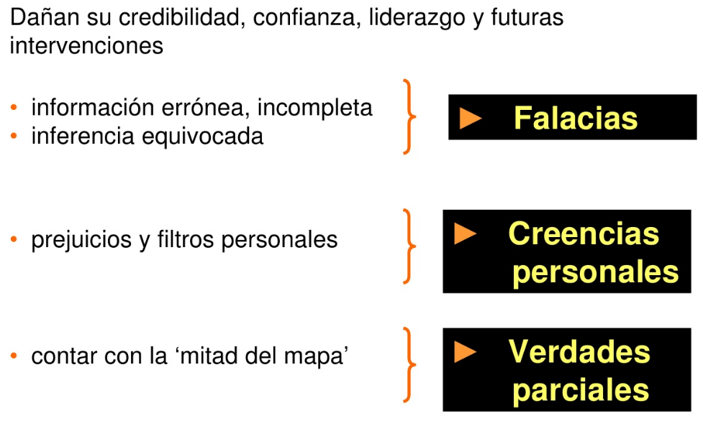
Trampas de la Venta

Slide 5
PITCH DE VENTAS
Saludo inicial
Frase Gancho
Argumentación – Presentación de propuesta
Indagación – Objeciones
Cierre comercial

